Slide 1

Integrovaná střední škola technická Mělník, příspěvková organizace
Strojní obory

Slide 2
Mechanik strojů a zařízení (23-44-L/01)
4letý obor
Charakteristika přípravy v oboru
Žáci se naučí získávat informace z výkresové, technologické a servisní dokumentace, znát funkční principy, materiály a součásti, z nichž výrobky sestávají, postupy jejich montáží, způsoby určování závad a postupy jejich oprav.
V dílnách si osvojí základy ručního a strojního zpracování kovů a nekovových materiálů a montážních prací. Získají základy o obsluze a programování CNC strojů.
V laboratoři si osvojí dovednosti měření technických veličin.
Naučí se navrhovat a sestavovat a přezkoušet činnost pneumatických mechanismů.
Součástí výuky je složení zkoušky ze svařování před komisařem v rozsahu základního kurzu.

Slide 3
Uplatnění absolventů v oboru
Absolventi jsou kvalifikovaní pracovníci, kteří se uplatní především při montážích, externích montážích, opravách, kontrolách a servisu složitých strojírenských výrobků.
Uplatní se v pracovních pozicích, jako mechanik číslicově řízených strojů, montér točivých strojů, programátor a obsluha CNC strojů. Dále najde uplatnění v konstrukci strojů a technických zařízení
Absolventi mohou pokračovat ve studiu na vyšších odborných školách nebo vysokých školách.

Slide 4
Strojní mechanik (23-51-H/01)
3letý učební obor
Charakteristika přípravy v oboru
Obor vzdělání je vhodný pro technicky nadané žáky, manuálně zručné se vztahem
k materiálům, zejména ke kovovým materiálům a plastům.
Žáci se naučí ručně nebo strojně zhotovovat součástí strojů, zařízení a prvků konstrukcí, pájení a lepení, obsluhu mechanizovaného nářadí, zhotovovat a sestavovat jednotlivé součásti a funkční celky různých strojů, zařízení a konstrukcí, uvádět je do provozu, obsluhovat je, provádět jejich běžnou údržbu, diagnostikovat závady a opravovat je.
Součástí výuky je složení zkoušky ze svařování před komisařem v rozsahu základního kurzu.
Osvojí si základy CNC programování a obsluhy obráběcích strojů.
Získají základní znalosti o pneumatických obvodech.
Naučí se zhotovovat technickou výkresovou dokumentaci v 2D a 3D CAD softwaru.

Slide 5
Uplatnění absolventů v oboru
Absolventi jsou kvalifikovaní pracovníci, kteří se uplatní ve strojírenství,
ve výrobních, montážních a opravárenských provozech podniku jako strojní zámečník. V případě absolvování příslušného kurzu, vykonaní zkoušky
a získání příslušného oprávnění je kvalifikován i pro další činnosti např. svářeč.
Absolventi mohou pokračovat ve vzdělávání nástavbovým studiem v oborech strojírenského zaměření Provozní technika nebo Podnikání.

Slide 6
Obráběč kovů (23-56-H/01)
3letý učební obor
Charakteristika přípravy v oboru
Obor vzdělání je vhodný pro technicky nadané žáky, manuálně zručné, přesné
a precizní, s konstrukční a prostorovou představivostí, se vztahem k materiálům, zejména ke kovovým materiálům i nekovovým materiálům (např. k plastům).
Žáci se naučí nastavovat, obsluhovat a udržovat základní druhy obráběcích strojů (soustruh, frézka, bruska, vrtačka, číslicově řízené stroje - CNC obráběcí stroje apod.), kontrolovat a měřit přesnost opracování obrobků, ošetřování běžných pracovních nástrojů.
Žáci mají znalosti a dovednosti z programování CNC obráběcích strojů a technologie obrábění.
Naučí se zhotovovat technickou výkresovou dokumentaci v 2D a 3D CAD softwaru.

Slide 7
Uplatnění absolventů v oboru
Uplatnění absolventů v oboru
Absolventi se uplatní všude tam, kde je výrobní činnost firem spojená
s obráběním materiálů, zejména kovových. Absolventi jsou kvalifikovaní pracovníci, kteří seřizují a obsluhují konvenční a číslicově řízené soustružnické obráběcí stroje, provádí práce nutné při strojním obrábění materiálů soustružením, vrtáním, vyvrtáváním, vyhrubováním, vystružováním, řezáním závitů, frézováním, hoblováním, protahováním nebo protlačováním součástí, broušením kovových součástí, dílů strojů a nástrojů, seřizováním a obsluhou číslicově řízených obráběcích strojů (CNC strojů).
Po úspěšném ukončení studia absolventi mohou pokračovat ve vzdělávání nástavbovým studiem v oborech strojírenského zaměření nebo orientovaných na podnikání, ve kterých složí maturitní zkoušku.

Slide 8
Provozní technika (23-43-L/51)
2letý obor nástavbového studia
Charakteristika přípravy v oboru
Žáci si rozšíří vědomosti, které si osvojili absolvováním středního vzdělání
s výučním listem, a to především vědomostí o technických materiálech využívaných ve strojírenství, o různých způsobech jejich zpracování na strojní součásti, o jejich tepelném zpracování a povrchových úpravách a o montáži součástí do strojírenských výrobků.
V učebně technického měření si žáci doplní a rozšíří vědomosti a dovednosti kontrolou a kalibrací různých typů měřidel a měření technických a netechnických veličin a vypracování protokolu z měření.
Naučí se navrhovat sestavovat a diagnostikovat činnost pneumatických mechanismů.
Naučí se konstruovat ve 3D CAD softwaru.

Slide 9
Uplatnění absolventů v oboru
Absolventi naleznou uplatnění ve strojírenských firmách a provozech
v povolání strojírenský technik, a to zejména v jeho typových pozicích provozního charakteru, tj. strojírenský technik mistr nebo strojírenský technik dispečer. Mohou se také v uvedeném povolání uplatnit v příbuzných typových pozicích (např. strojírenský technik technolog, strojírenský technik technické kontroly, zkušební technik, servisní technik), popř. v dalších povoláních a typových pozicích ve strojírenství.
Absolventi mohou pokračovat ve studiu ve vyšších odborných školách,
nebo vysokých školách; většinou pokračují ve studiu ve strojírenských oborech, často však i v oborech ekonomiky.

Slide 10
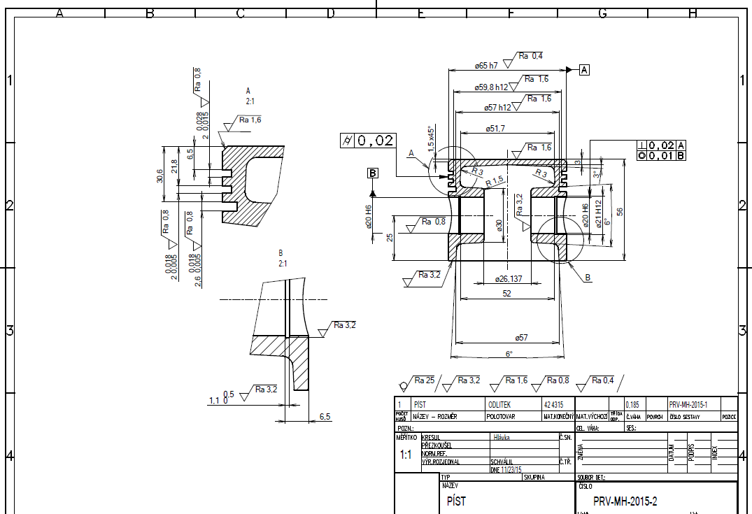
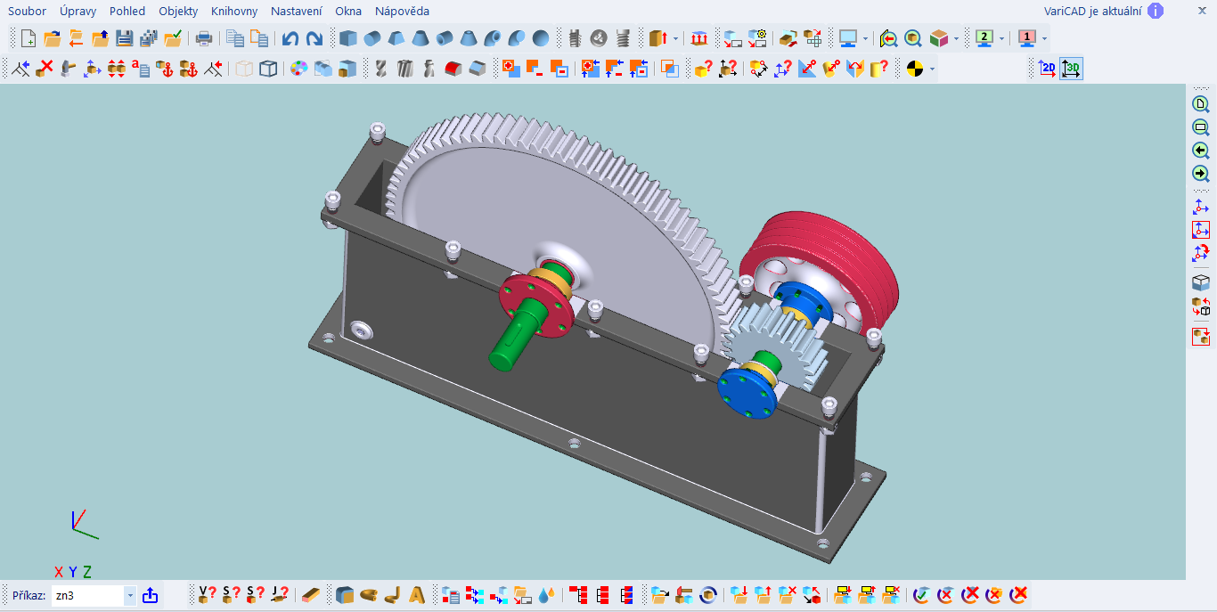
Jaké technologie používáme ve výuce?
Technické kreslení v CAD systémech
Varicad, Autodesk Inventor
Licence pro žáky zdarma

Slide 11
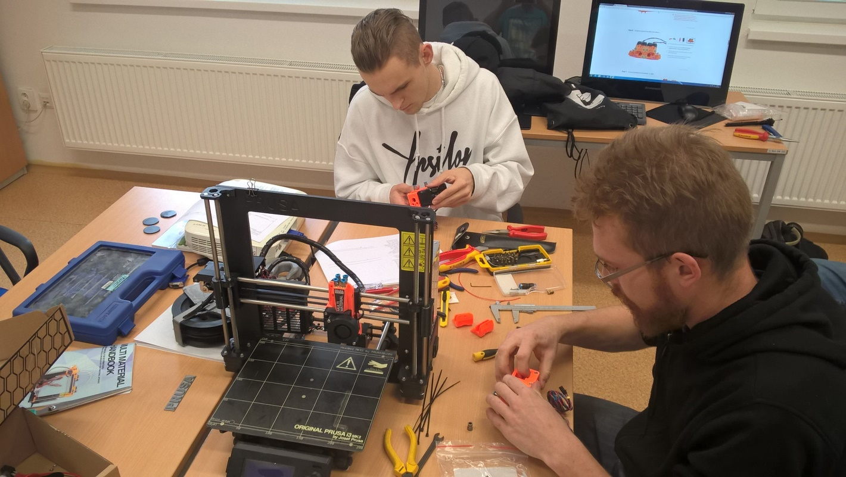
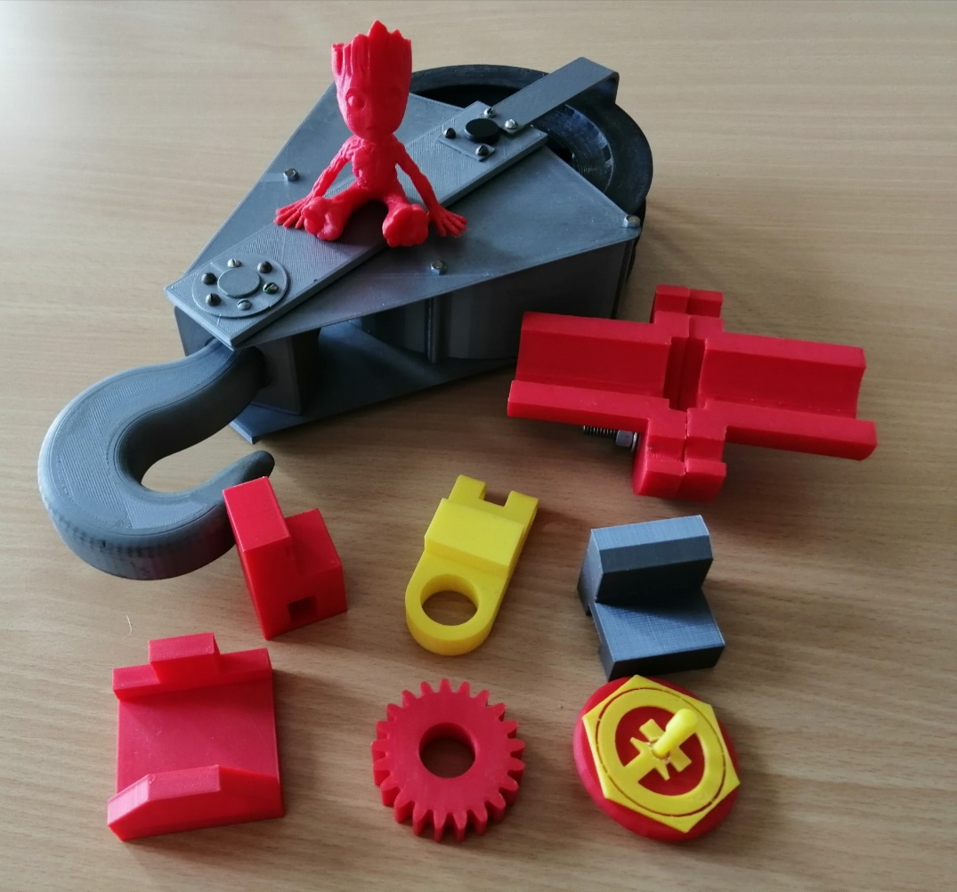
Jaké technologie používáme ve výuce?
3D tisk
Tiskárna Průša 3MKS

Slide 12
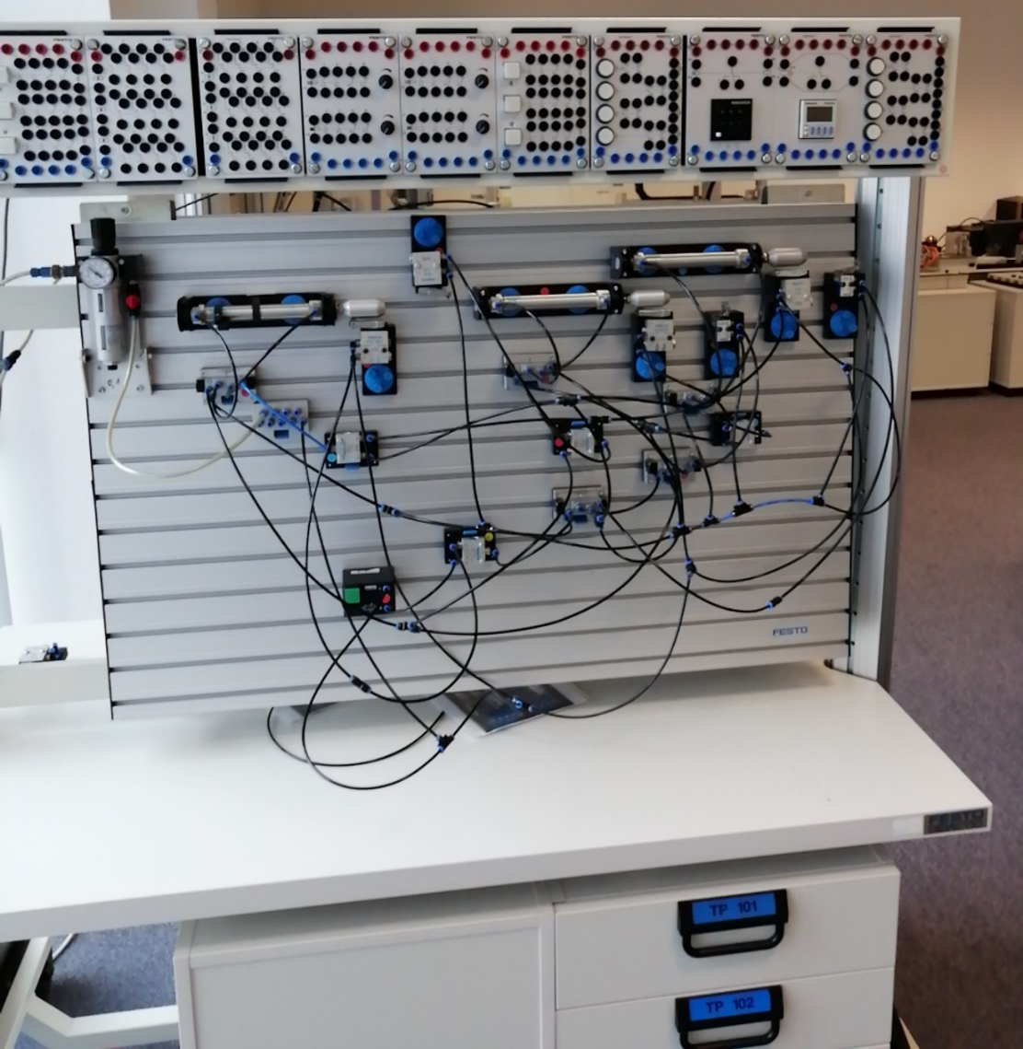
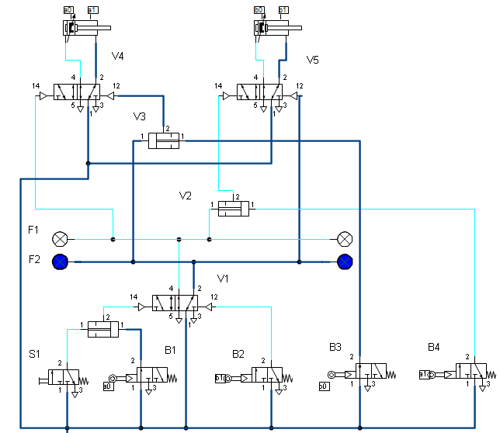
Jaké technologie používáme ve výuce?
Pneumatické a elektropneumatické stavebnice FESTO didactic + FluidSim

Slide 13
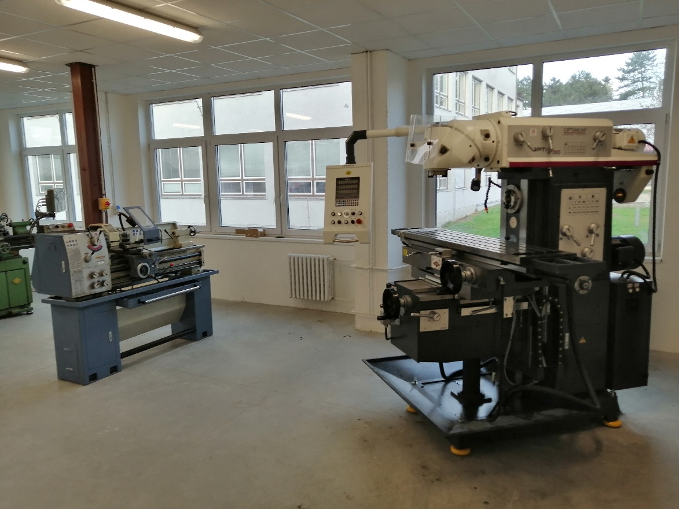
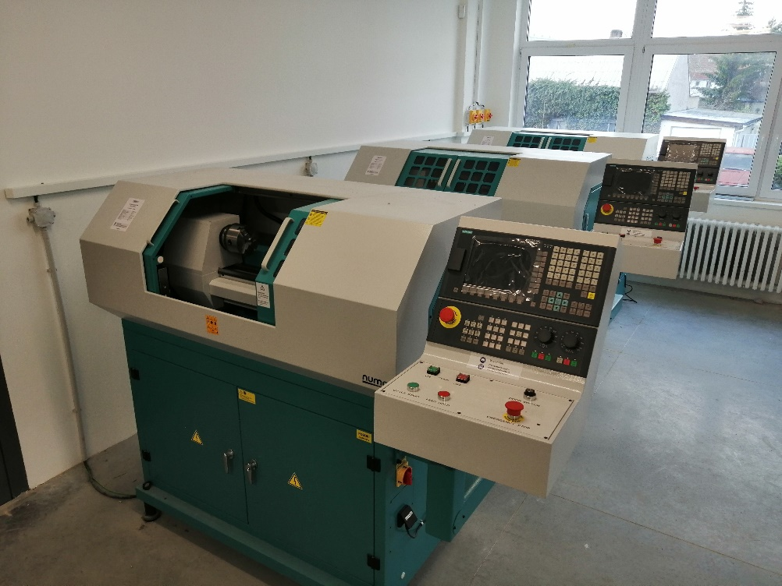
Jaké technologie používáme ve výuce?
Programování CNC strojů a nová obrobna
CNC soustruhy s řídicím systémem Siemens 808D
CNC frézky z řídicím systémem Mach 3

Slide 14
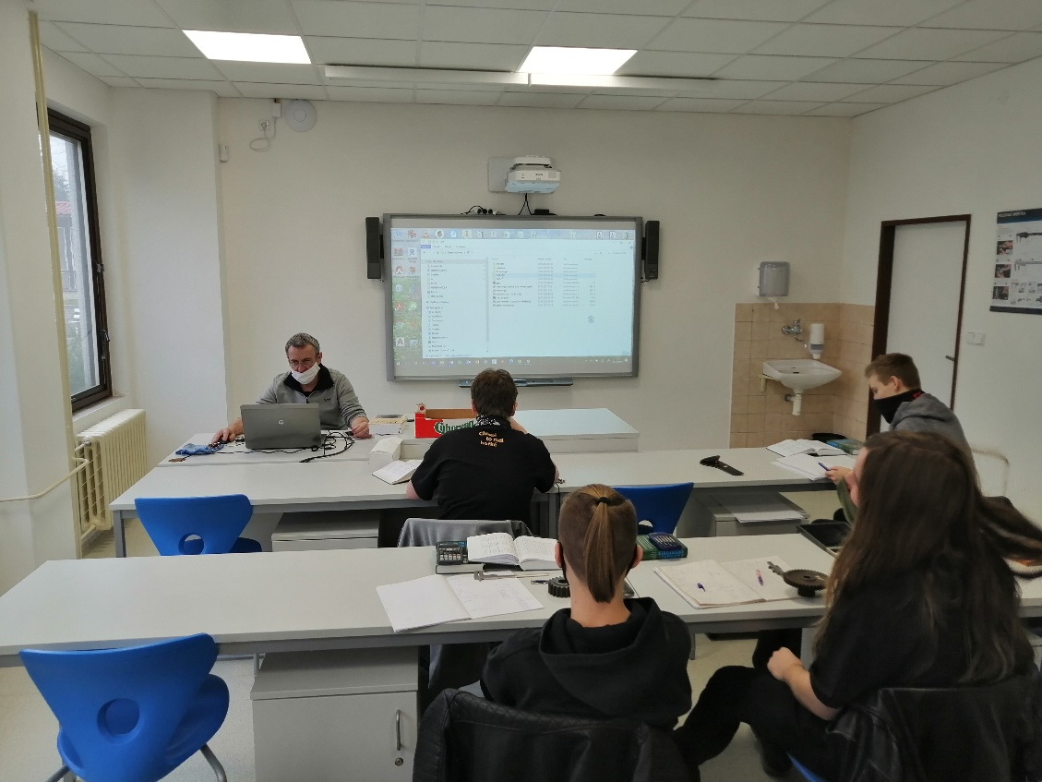
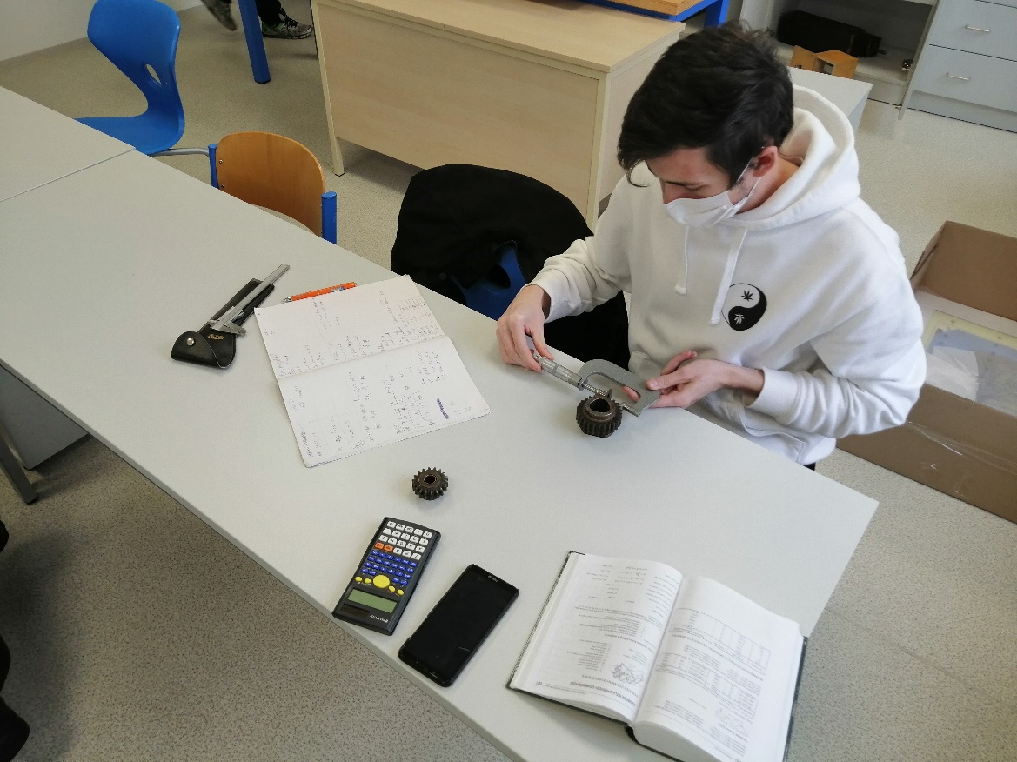
Jaké technologie používáme ve výuce?
Laboratoř technického měření

Slide 15
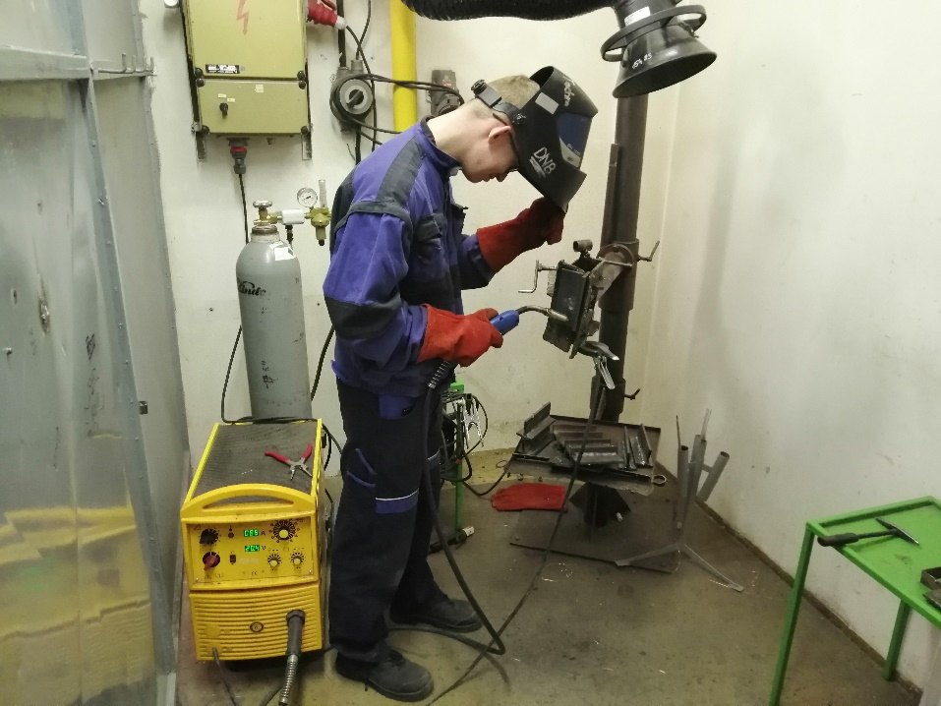
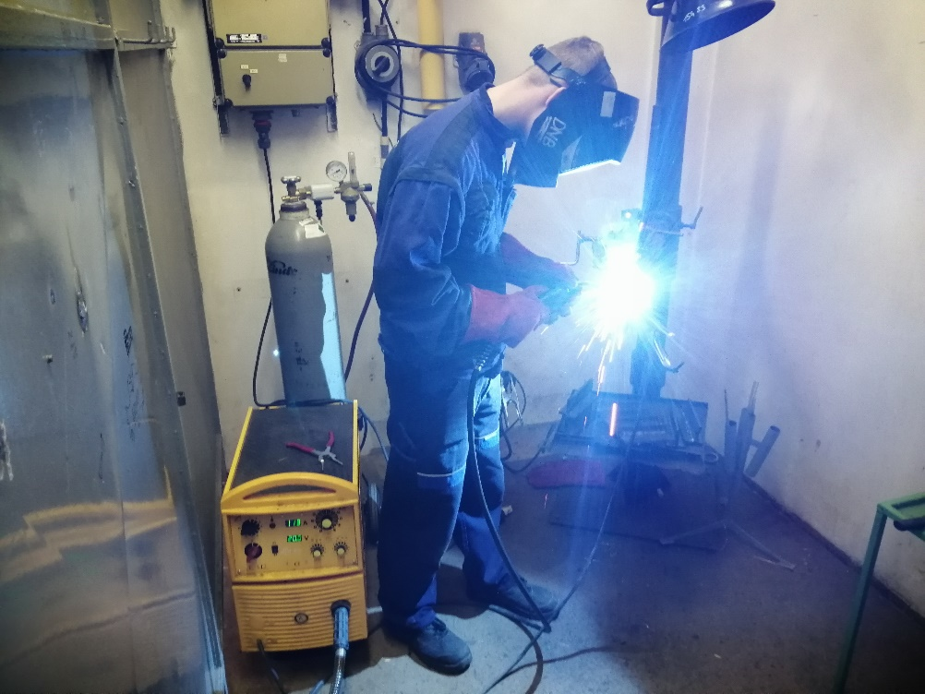
Jaké technologie používáme ve výuce?
Svařovna
Žáci strojních oborů mají možnost v rámci výuky absolvovat základní kurzy:
Svařování obalenou elektrodou ZK 111 1.1
Svařování tavící se elektrodou v aktivním plynu ZK 135 1.1 (svařování CO2)

